Slide 1
ESTUDIOS DE USO E IMPLANTACIÓN SOBRE MODELOS DE CALIDAD DE SOFTWARE
NORMA ISO/IEC 9126
Juan Andrada Romero
José Domingo López López
Antonio Martín Menor de Santos
Francisco José Oteo Fernández

Slide 2
CONTENIDO
Objetivo de la revisión sistemática
Búsqueda de fuentes bibliográficas
Selección de fuentes bibliográficas
Informe de la revisión sistemática
  Introducción a la norma ISO/IEC 9126
  Características de la norma ISO/IEC 9126
  Aplicación de la norma para la evaluación de un producto software
Modelo 2QCV3Q

Slide 3
CONTENIDO
Objetivo de la revisión sistemática
Búsqueda de fuentes bibliográficas
Selección de fuentes bibliográficas
Informe de la revisión sistemática
  Introducción a la norma ISO/IEC 9126
  Características de la norma ISO/IEC 9126
  Aplicación de la norma para la evaluación de un producto software
Modelo 2QCV3Q

Slide 4
OBJETIVO DE LA REVISIÓN SISTEMÁTICA
Motivación: a la hora de diseñar un producto y poder revolucionar el mercado, un factor muy importante es la calidad de dicho producto.
Objetivo: analizar la implantación de la norma ISO/IEC 9126 en las empresas y cómo es utilizada en el proceso de desarrollo de aplicaciones y sistemas software para evaluar la calidad de esos sistemas.

Slide 5
CONTENIDO
Objetivo de la revisión sistemática
Búsqueda de fuentes bibliográficas
Selección de fuentes bibliográficas
Informe de la revisión sistemática
  Introducción a la norma ISO/IEC 9126
  Características de la norma ISO/IEC 9126
  Aplicación de la norma para la evaluación de un producto software
Modelo 2QCV3Q

Slide 6
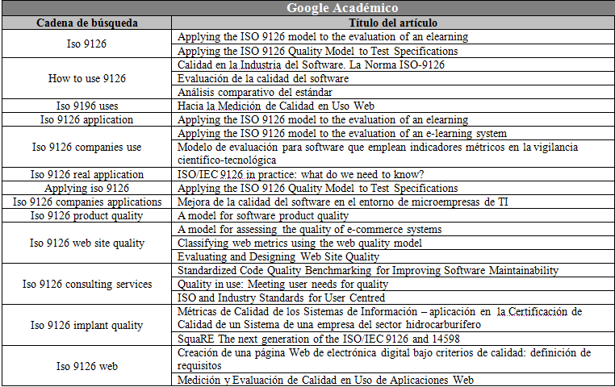
BÚSQUEDA DE FUENTES BIBLIOGRÁFICAS

Slide 7
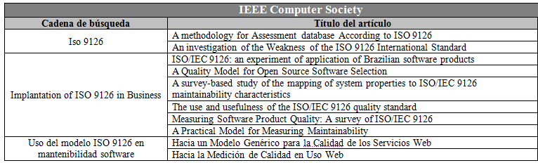
BÚSQUEDA DE FUENTES BIBLIOGRÁFICAS

Slide 8
CONTENIDO
Objetivo de la revisión sistemática
Búsqueda de fuentes bibliográficas
Selección de fuentes bibliográficas
Informe de la revisión sistemática
  Introducción a la norma ISO/IEC 9126
  Características de la norma ISO/IEC 9126
  Aplicación de la norma para la evaluación de un producto software
Modelo 2QCV3Q

Slide 9
SELECCIÓN DE FUENTES BIBLIOGRÁFICAS
Criterio de selección
  Evaluación de la calidad de un software
  Aplicación de la norma en sistemas reales (sistemas de comercio electrónico, sistemas de e-learning, etc.)
  Calidad en la Web
Criterio de exclusión
  Artículos teóricos acerca de la norma ISO/IEC 9126

Slide 10
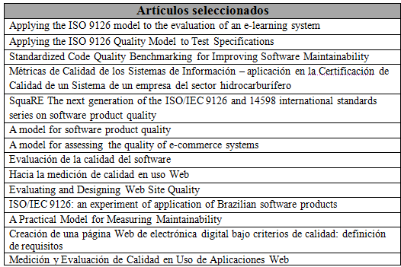
SELECCIÓN DE FUENTES BIBLIOGRÁFICAS
Artículos seleccionados

Slide 11
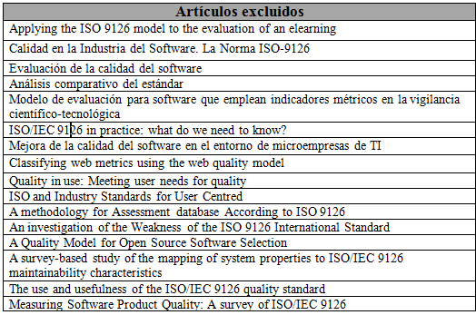
SELECCIÓN DE FUENTES BIBLIOGRÁFICAS
Artículos excluidos

Slide 12
CONTENIDO
Objetivo de la revisión sistemática
Búsqueda de fuentes bibliográficas
Selección de fuentes bibliográficas
Informe de la revisión sistemática
  Introducción a la norma ISO/IEC 9126
  Características de la norma ISO/IEC 9126
  Aplicación de la norma para la evaluación de un producto software
Modelo 2QCV3Q

Slide 13
INTRODUCCIÓN A LA NORMA ISO/IEC 9126
Es un modelo de calidad estándar para productos software.
Describe 6 características (dimensiones), cada una con otro conjunto de subcaracterísticas.
Establece una serie de métricas.
Se centra en medir tanto la calidad externa e interna del producto, como la calidad de uso.

Slide 14
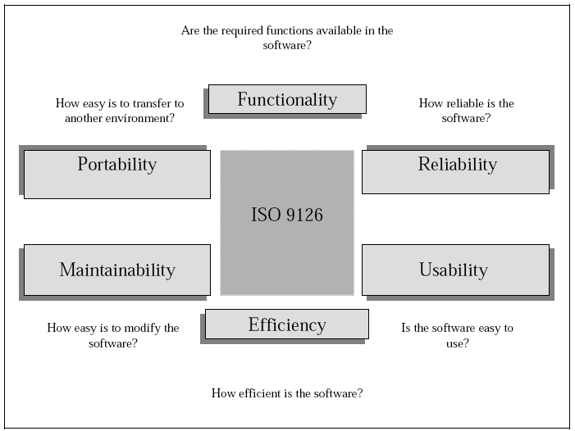
INTRODUCCIÓN A LA NORMA ISO/IEC 9126

Slide 15
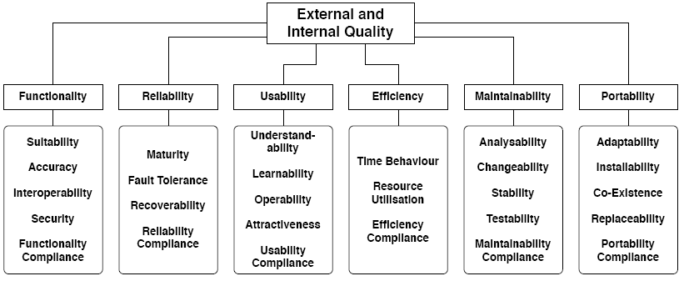
INTRODUCCIÓN A LA NORMA ISO/IEC 9126

Slide 16
CONTENIDO
Objetivo de la revisión sistemática
Búsqueda de fuentes bibliográficas
Selección de fuentes bibliográficas
Informe de la revisión sistemática
  Introducción a la norma ISO/IEC 9126
  Características de la norma ISO/IEC 9126
  Aplicación de la norma para la evaluación de un producto software
Modelo 2QCV3Q

Slide 17
CARACTERÍSTICAS DE LA NORMA ISO/IEC 9126

Slide 18
CONTENIDO
Objetivo de la revisión sistemática
Búsqueda de fuentes bibliográficas
Selección de fuentes bibliográficas
Informe de la revisión sistemática
  Introducción a la norma ISO/IEC 9126
  Características de la norma ISO/IEC 9126
  Aplicación de la norma para la evaluación de un producto software
Modelo 2QCV3Q

Slide 19
EVALUACIÓN DE UN SISTEMA SOFTWARE
Pasos para llevar a cabo la evaluación según la norma ISO/IEC 9126:
  1. Descripción del sistema software a evaluar
  2. Seleccionar las características que se desean evaluar
  3. Seleccionar las subcaracterísticas que se desean evaluar
  4. Establecer unas métricas y proceder a la evaluación
  5. Valorar resultados

Slide 20
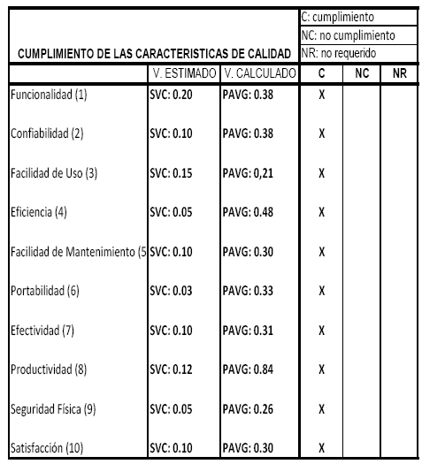
EVALUACIÓN DE UN SISTEMA SOFTWARE
Caso práctico 1

Slide 21
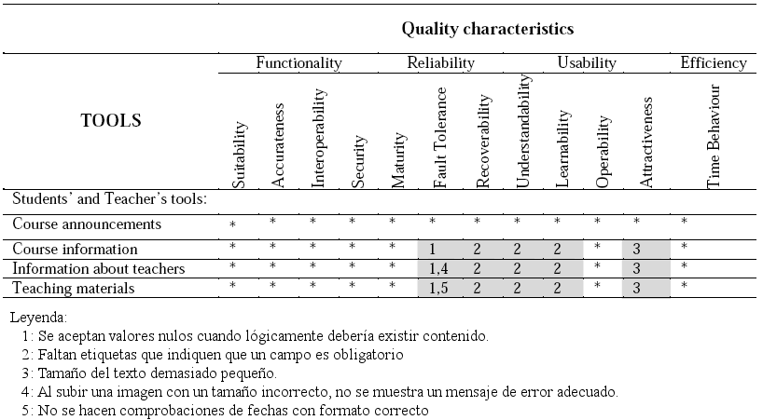
EVALUACIÓN DE UN SISTEMA SOFTWARE
Caso práctico 2

Slide 22
  PARTE DE TONI

Slide 23
CONTENIDO
Objetivo de la revisión sistemática
Búsqueda de fuentes bibliográficas
Selección de fuentes bibliográficas
Informe de la revisión sistemática
  Introducción a la norma ISO/IEC 9126
  Características de la norma ISO/IEC 9126
  Aplicación de la norma para la evaluación de un producto software
Modelo 2QCV3Q

